Slide 1

Desarrollo Fullstack

Slide 2
Les damos la bienvenida
Vamos a comenzar a grabar la clase

Slide 3


Docente: Talia Rodrigues
Contacto: talia.rodrigues@bue.edu.ar
https://www.linkedin.com/in/talia-rodrigues-20/
https://github.com/Profe-Tali

Slide 4
Sobre Codo a Codo
Nuestros cursos están destinados a personas jóvenes y adultas, que busquen desarrollarse profesional y personalmente, ampliando sus oportunidades laborales de acuerdo a los desafíos que plantea el Siglo XXI.

Slide 5
Objetivo del programa
Preparar a los estudiantes para la demanda de las empresas más innovadoras del área de programación.
Brindar herramientas que faciliten la inserción laboral en el sector de la Informática (IT).

Slide 6

Oferta Académica
Codo a Codo
Inicial
+
Codo a Codo Full Stack
+
Cursos avanzados
El curso comprende: Lógica matemática, Paradigma orientado a objetos, Base de Datos, GIT, entre otros contenidos.
Desarrollo Web Java
Desarrollo Web PHP
Desarrollo Web Python
Desarrollo Web Javascript/NodeJs
React
Unity
Django
Spring
Testing QA
Big Data
Diseño UX/UI
Otras formaciones

Slide 7
Más sobre Codo a Codo
Sitio oficial: https://agenciadeaprendizaje.bue.edu.ar/codo-a-codo/
Más info en: https://www.buenosaires.gob.ar/educacion/codocodo/el-programa
Preguntas frecuentes: https://www.buenosaires.gob.ar/educacion/codoacodo/preguntas-frecuentes

Slide 8
Sobre el curso

Slide 9
Admisión
Requisitos
Nivel Inicial en Programación
Nivel Básico de Inglés.
Mayor de 18 años.
Título Secundario.
Modalidad
Se dictarán 2 clases virtuales por semana con un/a docente en línea, de una duración de 90 minutos cada una.
Las ejercitaciones, actividades y/o consultas se desarrollarán dentro del aula virtual donde encontrarás todo lo necesario para tu formación: foros, material teórico y acompañamiento docente y pedagógico.

Slide 10
Drive compartido: Drive
Youtube: Clases grabadas
Asistencia: Formulario

Slide 11
Responsabilidades
Asistencia:
Mínimo un 65% de asistencias a clases.
No tener más de 6 faltas consecutivas.
Clase:
Mantener el respeto y la cordialidad con compañeros y docentes.
Levantar la mano para preguntar y esperar a que nos den la palabra para hablar.
Esperar el cierre de un tema para formular una pregunta, así evitamos cortar el hilo de la explicación.
Aula Virtual:
Realizar los exámenes y ejercicios semanales.
Participar activamente del Foro.

Slide 12

Cronograma de la cursada

Slide 13
Módulo Frontend: 27/02 - 08/05
Módulo Backend: 15/05 - 10/06
Última semana de Aula Virtual: 26/06

Slide 14





FRONTEND
El navegador cobra vida

Slide 15
Aprenderemos a crear sitios web estáticos y veremos cómo subirlos a un servidor para accederlo desde internet.
Además conoceremos cómo manejar las versiones de nuestros proyectos y subirlas a la nube.

Slide 16
Tecnologías y Conceptos
HTML5
CSS3
BOOTSTRAP
JAVASCRIPT
GIT
GITHUB
SERVIDORES
DISEÑO RESPONSIVE

Slide 17



BACKEND
Lógica detrás de escena

Slide 18
Entenderemos la lógica del lado del servidor y aprenderemos las tecnologías y conceptos necesarios para crear sitios web dinámicos y servicios REST.
Además veremos las diferencias entre cliente y servidor y conoceremos sobre arquitecturas de diseño.

Slide 19
Tecnologías y Conceptos
Node JS
Express JS
Arquitectura MVC
API Rest
NPM
Flujo Cliente/Servidor
Protocolo HTTP
BBDD Relacionales - MySQL
SCRUM

Slide 20
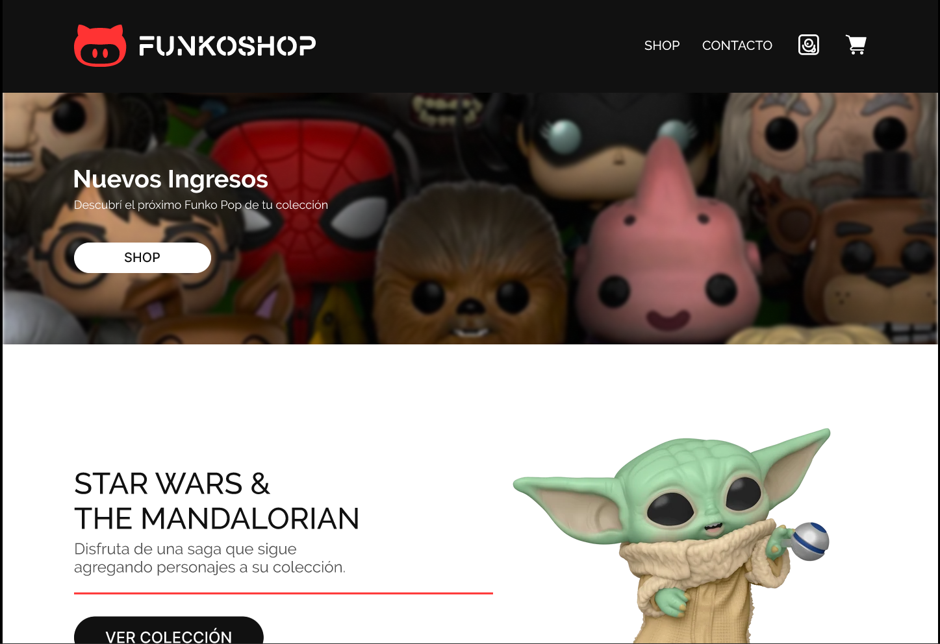
Proyecto Final
El proyecto final es opcional pero te guiará en el proceso de aprendizaje para consolidar lo visto en las clases.
Las pautas y herramientas para su desarrollo estarán disponibles en el aula virtual a medida que avance la cursada.

Slide 21
Larry Wall
La mayoría de ustedes están familiarizados con las virtudes del programador. Son tres, por supuesto: pereza, impaciencia y orgullo desmedido

Slide 22
No te olvides de dar el presente

Slide 23
Recordá:
Revisar la Cartelera de Novedades.
Hacer tus consultas en el Foro.
Todo en el Aula Virtual.

Slide 24
Gracias

